Slide 1
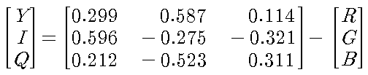
YUV
컬러 TV의 흑백 TV 호환성
  Y = 0.213R + 0.715G + 0.072G
  Y’ = 0.299R + 0.587G + 0.114B 명도
  U = 0.492 (B - Y') V = 0.877 (R - Y') 색(색상, 채도)
디지털 TV
  Y’CbCr
  Cb = (B - Y')/1.772 + 0.5 Cr= (R - Y')/ 0.402 + 0.5
NTSC TV 표준
  I는 주황-청색(Orange –Blue), Q는 자주-녹색(Purple-Green)축
  Y, I, Q 순서대로 민감도가 낮아짐

Slide 2
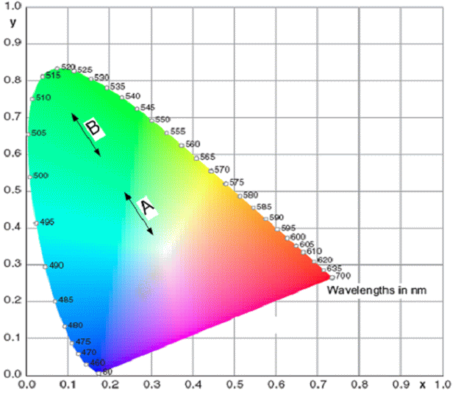
CIE L*a*b*
웨버의 법칙
  자극이 강할수록 상대적 감도는 낮아짐
  절대 명도 I일 때, 인지된 명도는 Log (I)에 비례
CIE 모델의 문제점
  인지된 색차가 그림의 거리에 비례하지 않음

Slide 3
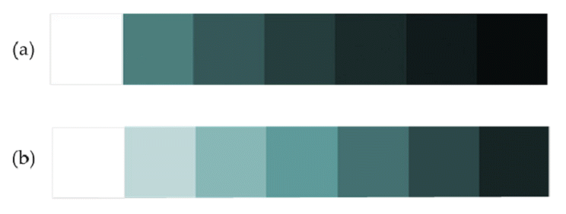
CIE L*a*b*
CIE의 변형
  인지 컬러모델(Perceptual Color Model)
  인지된 색차가 맵상의 거리에 비례하도록
CIE XYZ와 CIE L*a*b*와의 비교

Slide 4
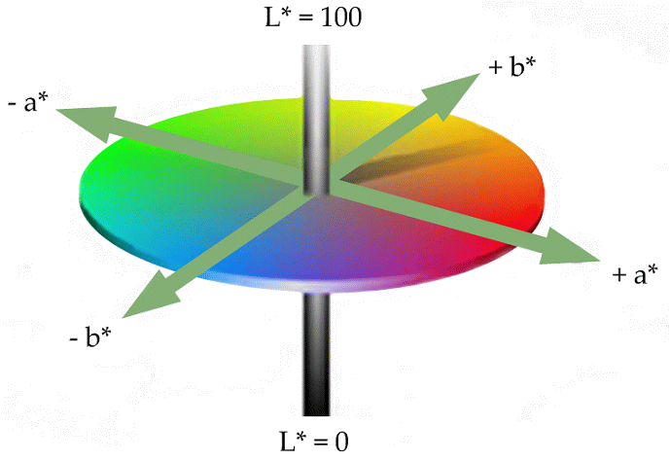
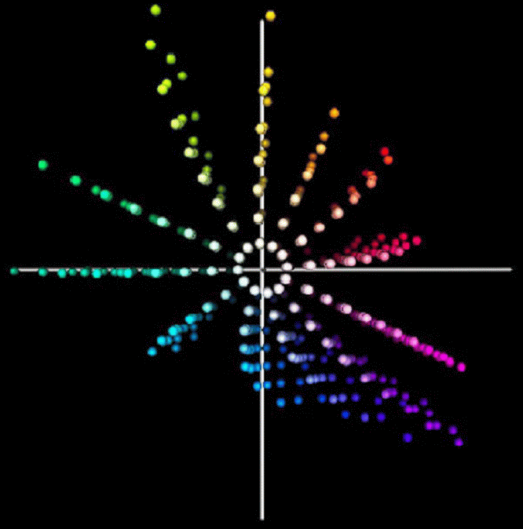
CIE L*a*b*
CIE XYZ를 변형
  L*: 명도(Luminance)
  a*: 녹색에서 적색, b*: 청색에서 황색.
  a*,b* 합성에 의해 중간색 표현
CIE L*a*b*
  컬러인쇄, cf. CIE L*u*v*: 컬러모니터

Slide 5
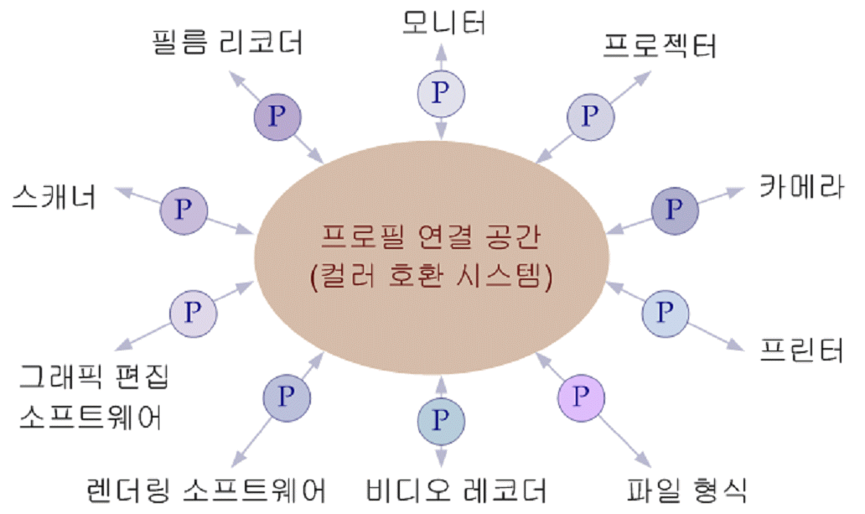
CMS(Color Management System)
컬러 호환성
  컬러모델, 장비특성에 따른 오차를 최소화
  개별 장비의 컬러모델, 장비특성을 프로필 형태로 나타냄
  장비에 무관한 컬러공간으로 사상

Slide 6
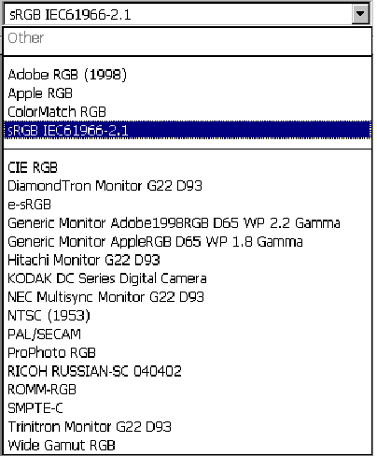
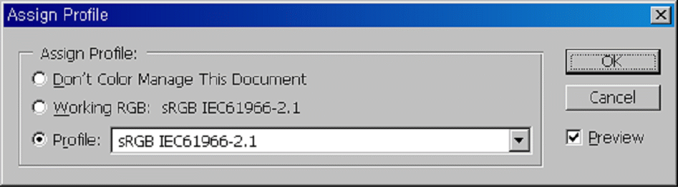
프로필 연결공간
일종의 세계어에 해당
    장비 프로필 정보를 감안
    sRGB(Standard RGB) 또는 CIE L*a*b*으로 사상

Slide 7
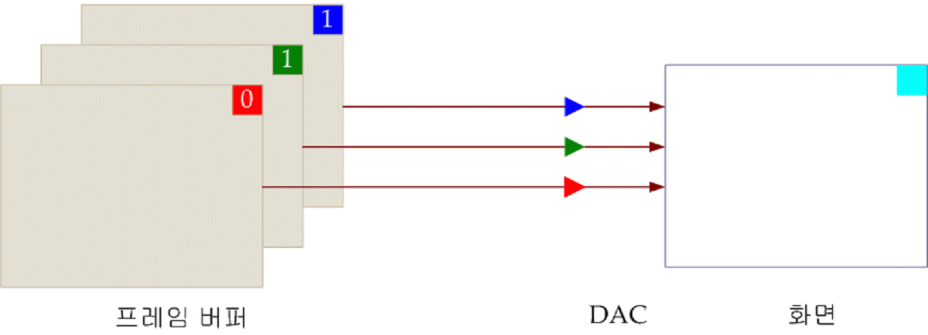
RGB 컬러모드
프레임 버퍼 내용이 색을 결정
  용량에 따라 색 종류가 결정됨
  하이컬러, 풀컬러, 트루컬러, …
예: 3 비트 평면

Slide 8
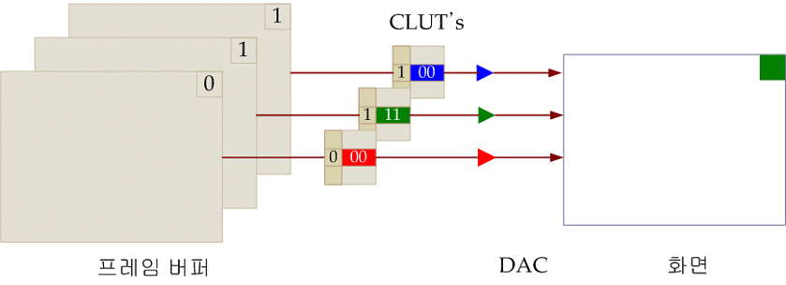
인덱스 컬러모드
컬러 번역기
  프레임 버퍼 내용은 CLUT의 인덱스
  실제 컬러는 CLUT의 우측 칼럼에 의해 결정

Slide 9
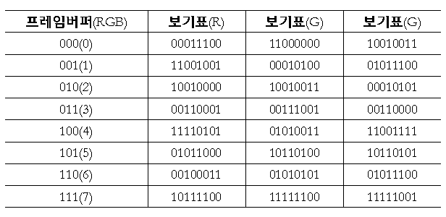
컬러 보기표
한 화면에 보일 수 있는 컬러는 여전히 8가지
그 컬러가 어디서 왔는가의 문제

Slide 10
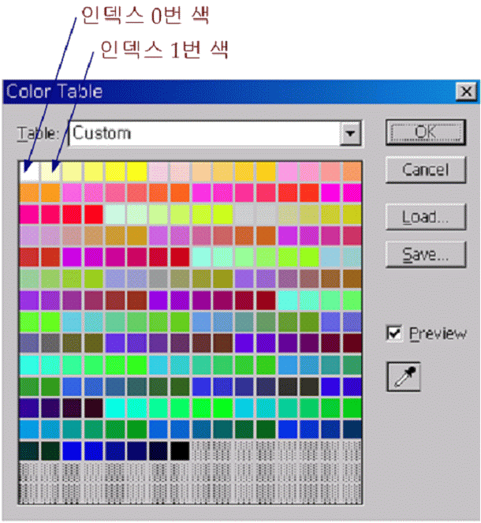

팔레트

Slide 11
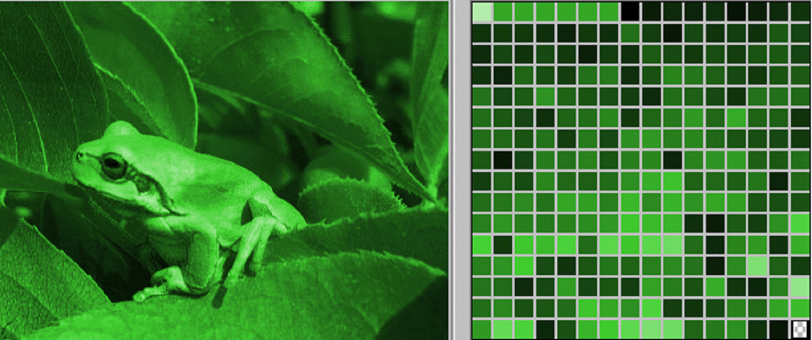
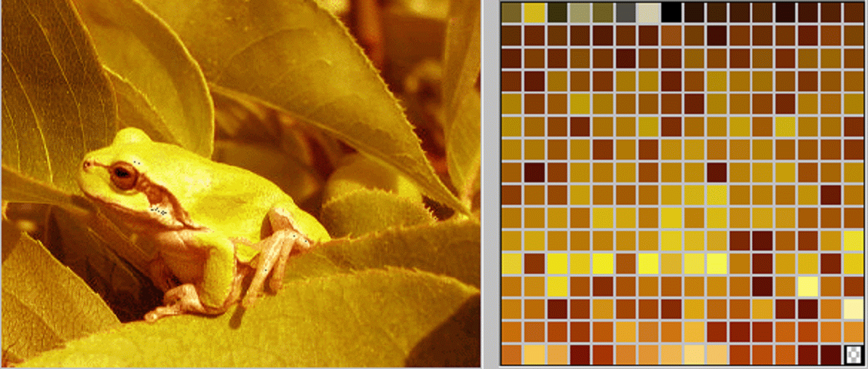
컬러 인덱스 모드
유사한 토운의 표현에 유리
PNG, BMP, TGA, TIFF
  파일 내부에 팔레트 정보를 포함

Slide 12
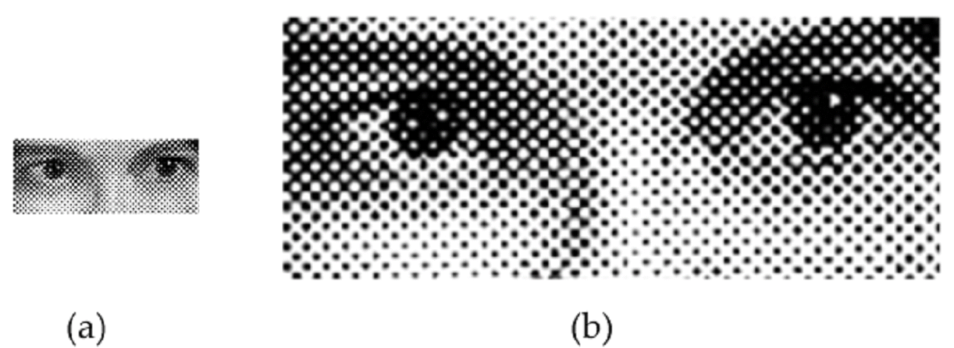
하프 토우닝
우리 눈의 종합적 인식능력을 이용
인쇄물의 하프토우닝
  흑백이지만 회색처럼 보임
  화면 화소에는 이것이 불가능

Slide 13
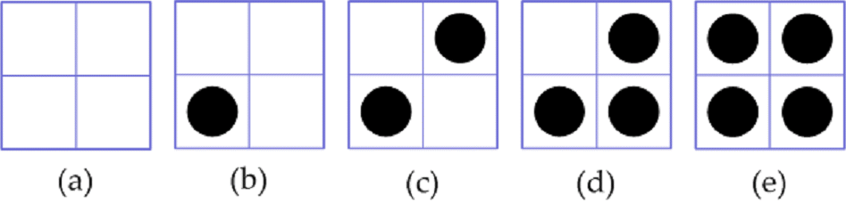
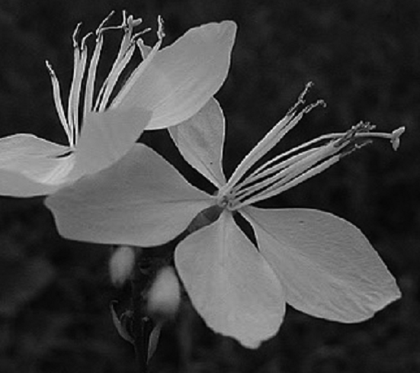


디지털 하프 토우닝
점의 크기 대신 개수를 조절
  우리 눈이 4개의 화소를 한 단위 평균적 밝기를 인식
  실질적 해상도는 감소

Slide 14
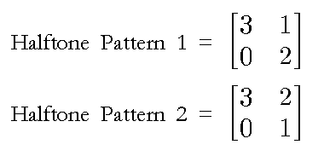
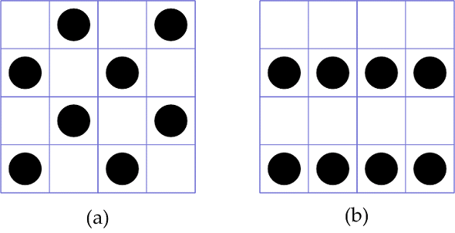
하프 토우닝
하프토운 행렬
줄 무늬에 유의

Slide 15
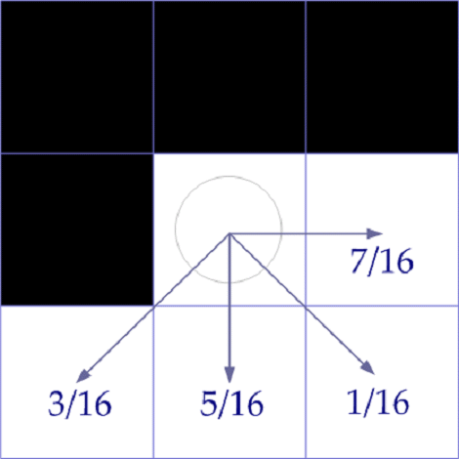
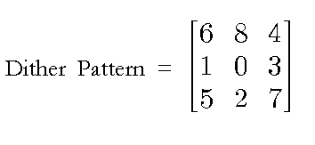
디더링
해상도 감소 없음
  화소에서 화소로의 사상
  Ex. 오류 확산(Error Diffusion Dither)
  Ex. 패턴 디더(Patterned Dither)
    모든 화소의 회색도를 최대 8로 정규화
    정규화 값이 행렬 값보다 크면 화소에 가장 가까운 색으로, 작으면 배경색으로

Slide 16

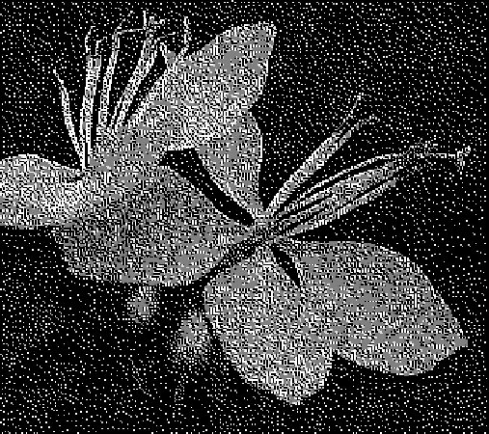

오류확산, 패턴 디더
디더링
  오류확산: 오류를 전파
  패턴디더: 인위적인 잡음 삽입

Slide 17
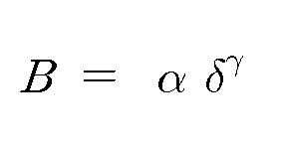
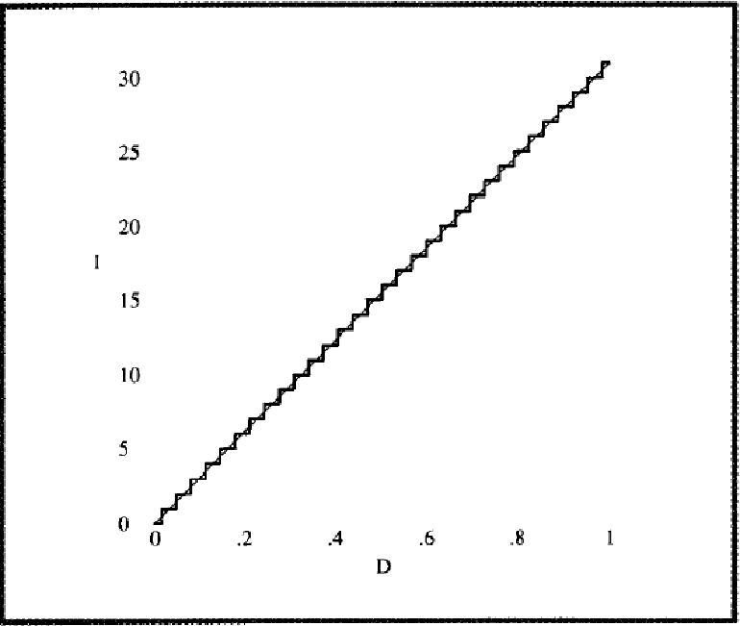
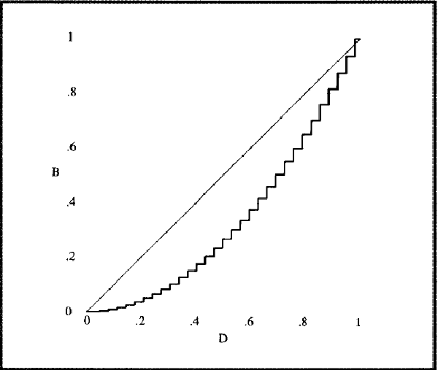
감마수정
인점의 밝기는 전자빔의 밝기에 비 선형적으로 반응
  (0..255)에서 128은 중간 회색도가 아님
  인점 밝기와 회색도와의 관계
  알파: 비례상수, 델타: 정규화 회색도, 감마: 1이 아니고 (1.7-2.8)

Slide 18


감마수정의 필요성
프로그래머의 기대치 대 실제 밝기
  회색도 128은 실제로 더욱 어둡게 나타남

Slide 19
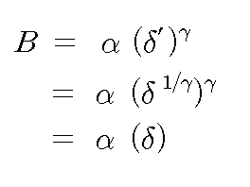
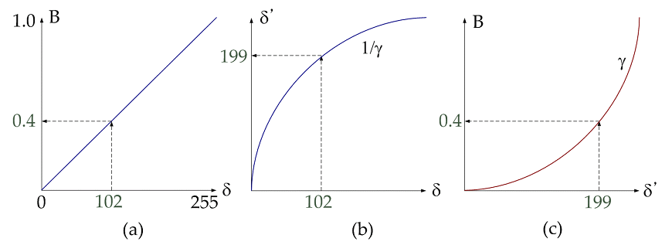
감마수정
정규화 회색도 값을 미리 변형

Slide 20
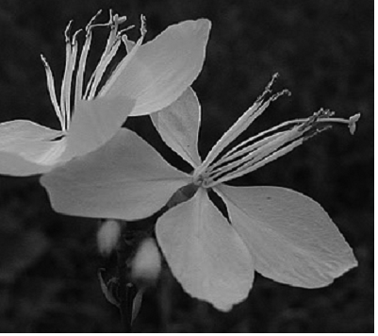
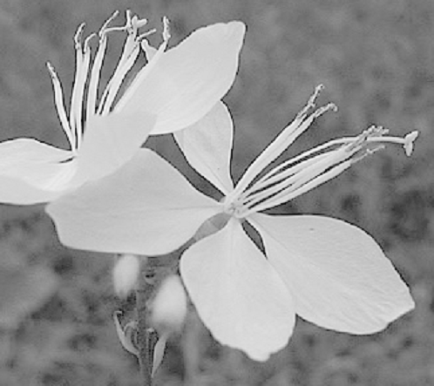
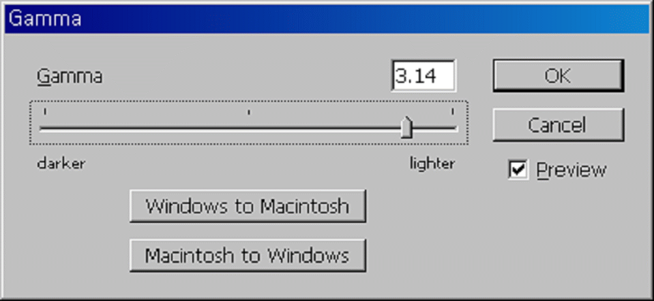
감마수정
아이비엠 피씨 모니터
  일반적으로 하드웨어 감마수정 기능 없음
  1/ γ = 1/2.5의 감마수정: 시스템 감마(소프트웨어 감마)
매킨토시 모니터
  1/γ = 1/1.4의 감마수정: 하드웨어 감마
  1/ γ = 1/2.5의 감마수정을 원하면 추가로 1/1.8의 시스템 감마를 가해야 함.

